Slide 1
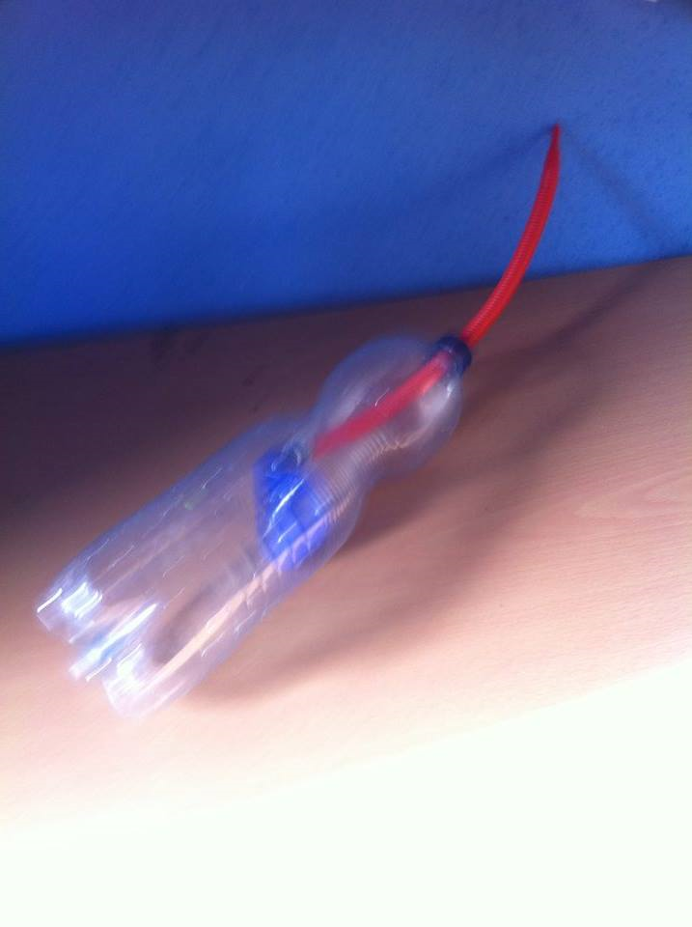
Ponorka
Na princíp balóna

Slide 2
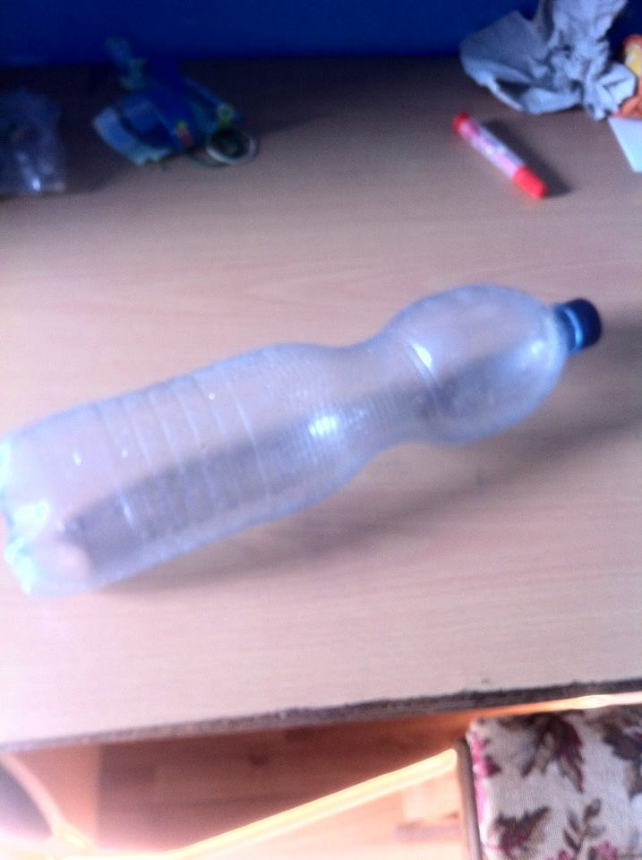
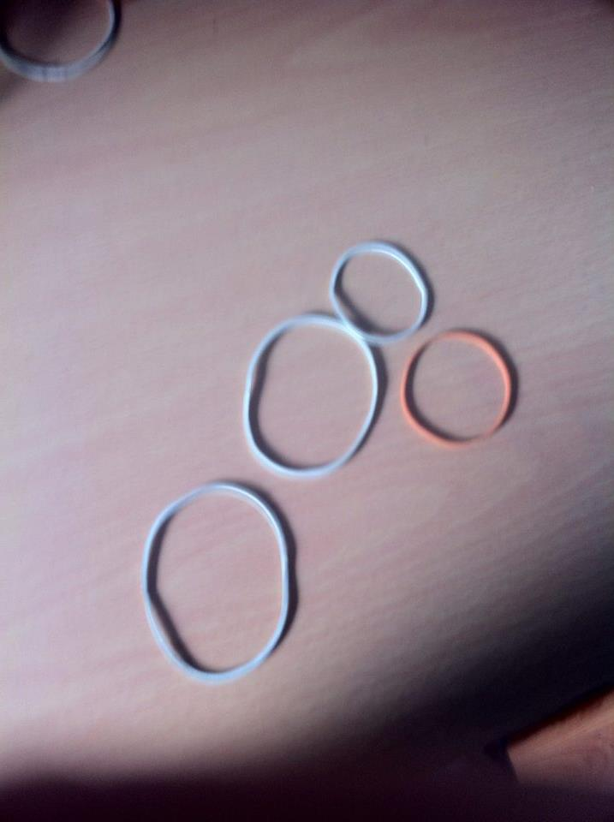
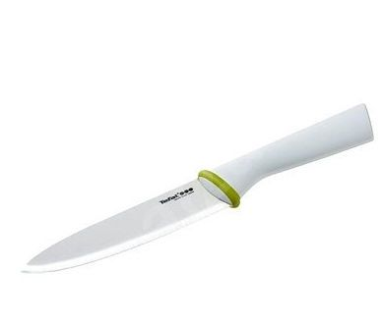
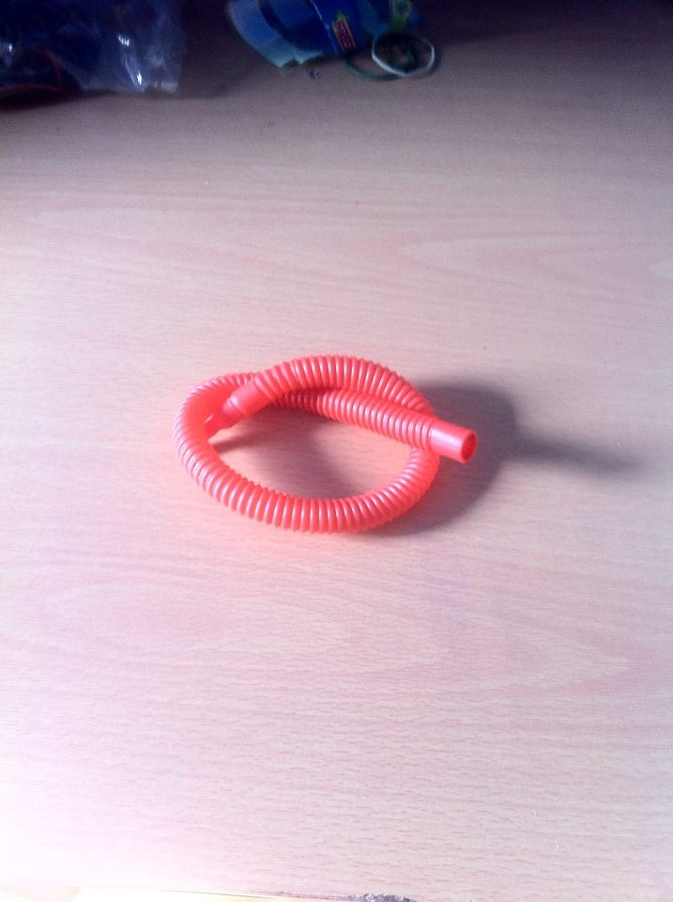
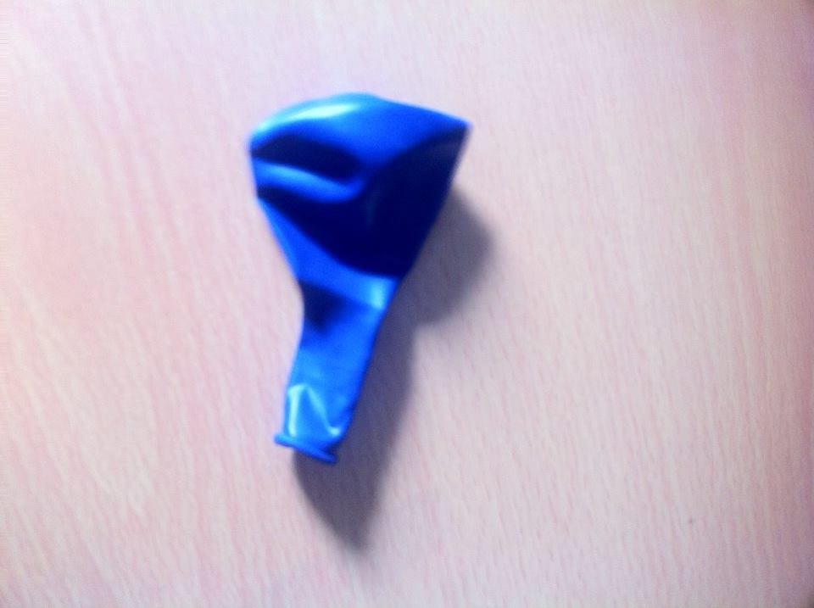
Čo potrebujeme: Fľašku 1 l a viacej Balón Hadičku Ostrý nožík Gumičky

Slide 3
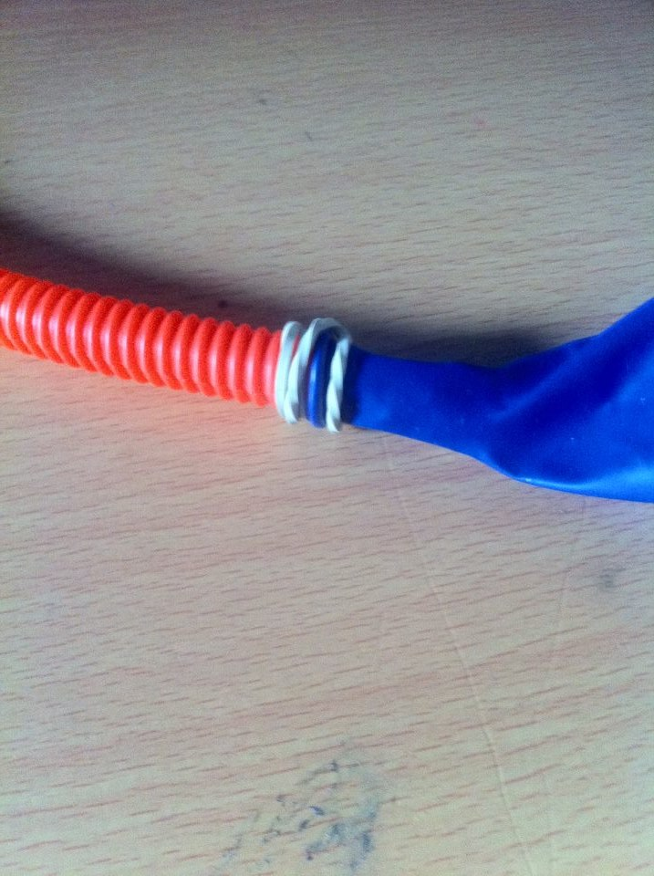
1.Krok Zoberieme si balón a hadičku a spojíme ich. Upevnime ich gumičkami keď chceme.

Slide 4
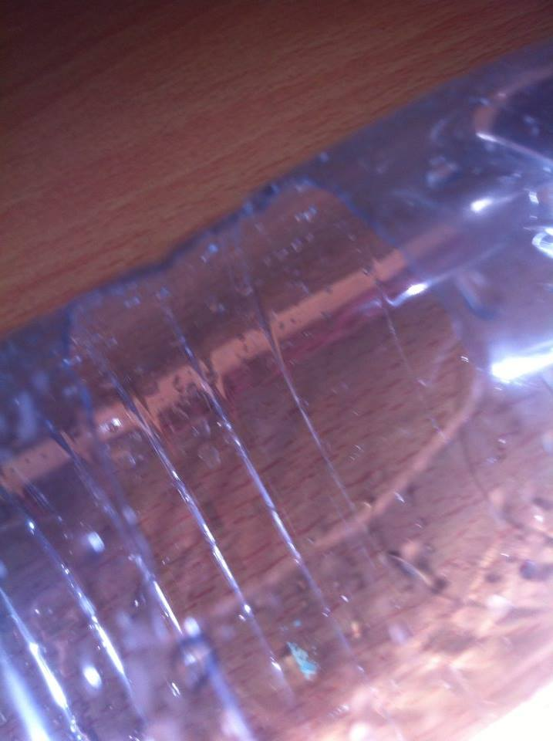
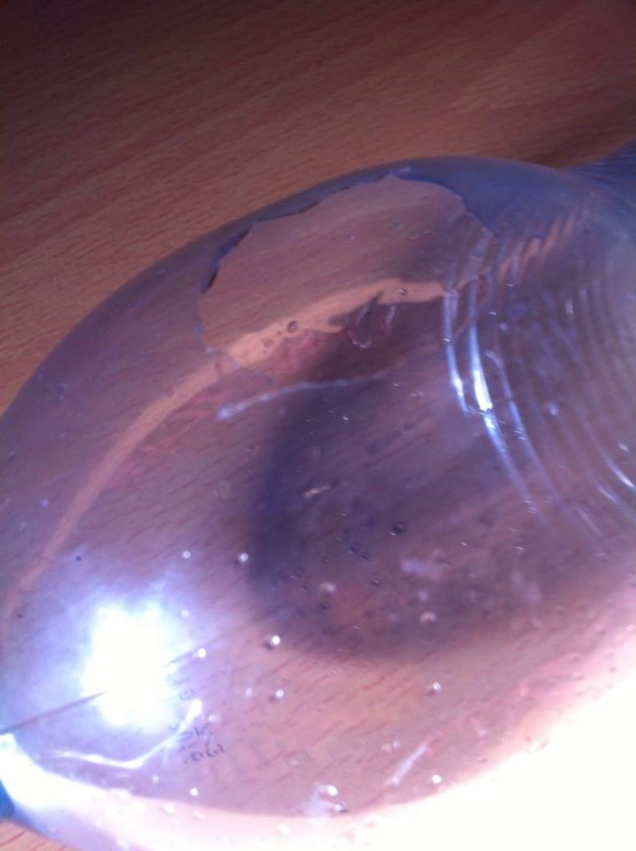
2.Krok Do fľaše urobíme diery ktorými pôjde voda do ponorky. Hlavne treba byt opatrný z nožíkom.

Slide 5
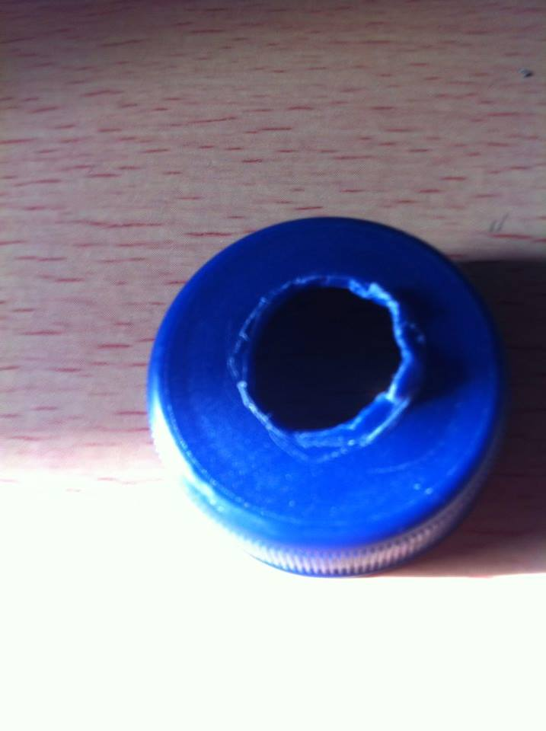
3.Krok Zoberieme si vrchnák od fľaše a urobíme don dieru takej veľkosti ako je hadička. Preto aby veľa vody netieklo cez vrchný otvor.

Slide 6
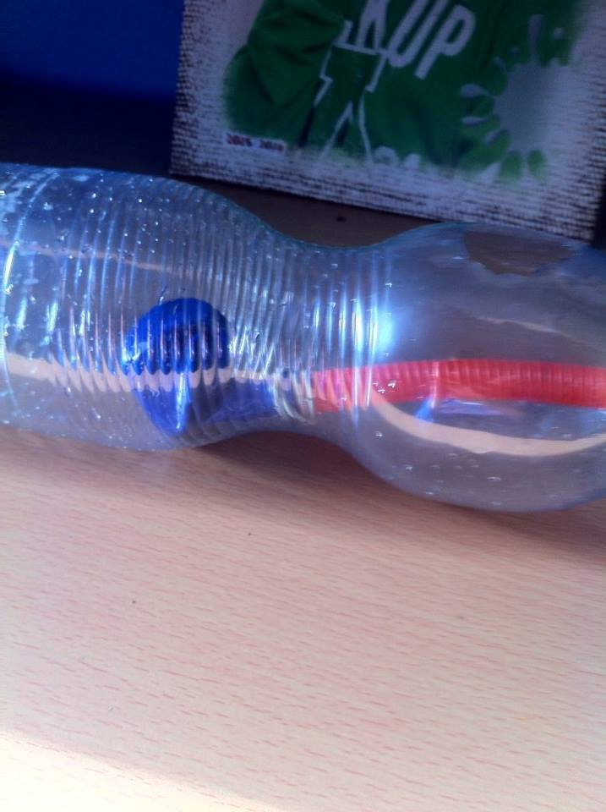
4.Krok Keď mame všetko hotové dáme do fľaše hadičku. Najprv na hadičku dáme vrchnák a potom to dáme do fľaše.

Slide 7
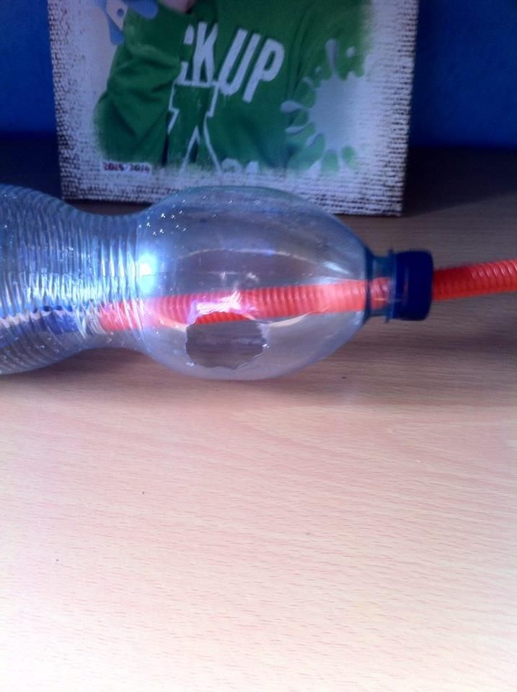
Naša ponorka je hotová.

